Slide 1
BÀI TOÁN
LUỒNG CỰC ĐẠI
TRONG MẠNG
Chương 8

Slide 2
Nội dung
Khái niệm về mạng
Lát cắt
Luồng trên mạng
Bài toán luồng cực đại trên mạng
Thuật toán tìm luồng cực đại (Ford – Fulkerson)

Slide 3
Khái niệm về mạng
Định nghĩa [Mạng – Network]:
Mạng là 1 đồ thị G = (V, E) có hướng, có trọng số thỏa điều kiện:
  Tồn tại duy nhất 1 đỉnh s gọi là đỉnh phát (source) mà d_{in}(s) = 0 (d_{in} – số cung nhận s làm đỉnh cuối)
  Tồn tại duy nhất 1 đỉnh t gọi là đỉnh thu (sink) mà d_{out}(t) = 0 (d_{out} – số cung nhận t làm đỉnh đầu)
t
s

Slide 4
Khái niệm về mạng
Định nghĩa [Độ thông qua của cung – Capacity]:
Mỗi cung e của đồ thị có trọng số dương và chúng ta ký hiệu là c(e) và gọi là độ thông qua của cung
v₃
v₆
2
1
3
6
5
2
t
4
v₂
v₅
s
4
4
2
5
3
v₁
3
v₄

Slide 5
Lát cắt
Định nghĩa [Lát cắt – Cut]: Xét mạng G(V, E). Một lát cắt là một phân hoạch tập đỉnh V của đồ thị thành 2 tập con V₁ và V₂
(V₁∪V₂ = V và V₁∩V₂ = ∅)
thỏa điều kiện: t∈V₁ và s∈V₂
V₂
t
V₁
s
V

Slide 6
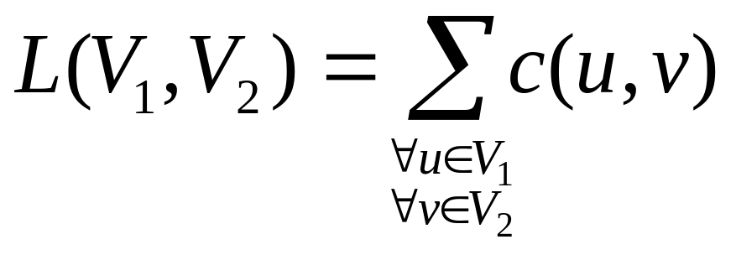
Lát cắt
Định nghĩa [Độ thông qua của lát cắt]: Độ thông qua của lát cắt (V₁, V₂) là số
v
u
V₁
V₂
t
s
i
j
V

Slide 7
Lát cắt
v₃
v₆
2
1
Ví dụ
3
6
5
2
t
4
v₂
v₅
s
4
4
2
5
3
v₁
3
v₄
  Xét lát cắt:
    V₁ = {s, v₁, v₂, v₃}
    V₂ = {t, v₄, v₅, v₆}
L(V₁, V₂) = c(v₃, v₆) + c(v₃, v₅) + c(v₁, v₄)
= 2 + 3 + 3 = 8

Slide 8
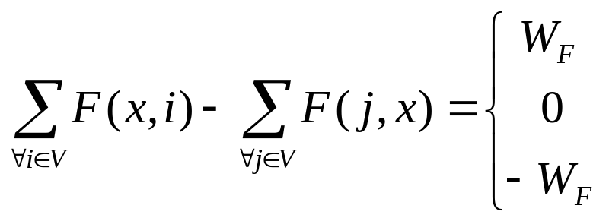
Luồng trên mạng
Định nghĩa [Luồng trên mạng – Flow Networks]:
Xét mạng G(V, E) với đỉnh phát là s, đỉnh thu là t.
Một luồng (Flow) trên mạng G là một hàm số
F : E → IR⁺ thỏa 3 điều kiện:
  F(e) ≥ 0 (∀e ∈ E)
  F(e) ≤ c(e) (∀e ∈ E)
Nếu x ≡ s
Nếu x ∉ {s, t}
Nếu x ≡ t

Slide 9
Luồng trên mạng
Giá trị F(e) gọi là giá trị của luồng trên cung e
Giá trị W_{F} gọi là giá trị của luồng F
v₃
2,1
v₆
1,1
3,3
6,0
5,5
t
2,1
4,3
v₂
v₅
s
4,3
2,1
4,0
5,0
3,2
v₁
3,3
v₄

Slide 10
Luồng trên mạng
Ví dụ: Xét bài toán bơm dầu từ một tàu ở cảng vào 1 kho chứa. Dầu chảy theo hệ thống đường ống
t
s

Slide 11
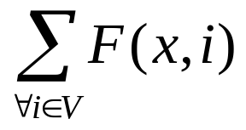
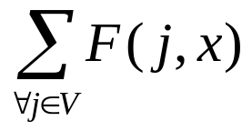
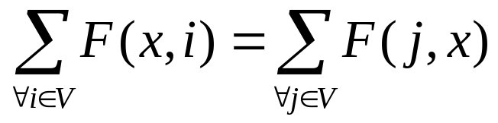
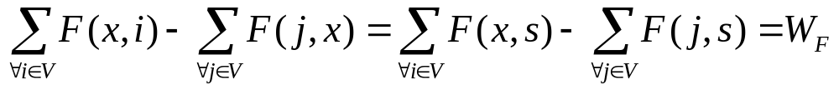
Luồng trên mạng
j
x
i
Tổng giá trị luồng trên các cung đi ra x
Tổng giá trị luồng trên các cung đi vào x
  Để luồng dầu chảy ra từ s bao nhiêu và về t bấy nhiêu thì
s
  Khi x≡s thì

Slide 12
Bài toán luồng cực đại trên mạng
Mô tả bài toán [Luồng cực đại trên mạng – Maximum Network Flow]: Cho một mạng G(V, E) với đỉnh phát là s, đỉnh thu là t.
Hãy tìm một luồng F trên mạng sao cho giá trị luồng W_{F} đạt giá trị lớn nhất.

Slide 13
Bài toán luồng cực đại trên mạng
Ví dụ 1: [Bài toán ghép cặp – Đám cưới vùng quê]
  Ở một vùng nọ có m chàng trai và n cô gái đến tuổi thành hôn, nhưng việc kết hôn là do già làng quyết định.
  Hàng năm cứ mua xuân về, mỗi chàng trai đưa cho già làng 1 danh sách các cô gái mà anh ta thích.
  Già làng phải chọn ra một số cặp để tổ chức đám cưới sao cho trong mỗi cặp đó các chàng trai đều lấy cô gái trong danh sách mà mình đã đưa và đảm bảo luật hôn nhân gia đình.
  Hãy giúp già làng tổ chức nhiều đám cưới nhất.

Slide 14
Bài toán luồng cực đại trên mạng
Xây dựng mạng G=(V, E) như sau:
  Tập đỉnh V: Gồm m+n + 2 đỉnh
    Mỗi chàng trai là 1 đỉnh
    Mỗi cô gái là 1 đỉnh
1
2
1
2
t
s
i
j
m
n
  Tập cạnh E: Nếu chàng trai i thích cô gái j thì ta có cung (i, j) từ chàng sang nàng.
Notes:
Đây là đồ thị 2 phía
Một ứng dụng của đồ thị này.

Slide 15
Bài toán luồng cực đại trên mạng
  Độ thông qua của cung (i, j) nối chàng i và nàng j là 1
  c(s, i) = 1
  c(j, t) = 1
1
2
1
2
t
s
i
j
c=1
m
n
c=1
c=1

Slide 16
Bài toán luồng cực đại trên mạng
Chúng ta kiểm tra lại định nghĩa của luồng
  Giả sử có một phương án tổ chức đám cưới nào đó. Nếu chàng i lấy nàng j thì ta tạo 1 luồng như sau:
    F(i, j) = 1; F(s, i)=1; F(j, t) = 1 và
    F(i, k)=0 (k≠j)
    Vậy F là 1 luồng của mạng G
  Ngoài ra, giá trị của luồng là số đám cưới (có mấy cung ra thì có mấy chàng đám cưới)
  Vậy để tìm số đám cưới nhiều nhất, chúng ta tìm luồng lớn nhất trên đồ thị.

Slide 17
Bài toán luồng cực đại trên mạng
Ví dụ 2: Cho 2 dãy số nguyên dương A=(a₁, a₂, …, a_{n}) và B=(b₁, b₂, …, b_{m}) thỏa điều kiện
    a_{i} ≤ m
    b_{j} ≤ n
  Hãy tạo một bảng C[nxm] sao cho
    Giá trị mỗi ô là 0 hay 1
    Tổng các số trên dòng i bằng a_{i}
    Tổng các số trên cột j bằng b_{j}

Slide 18
Bài toán luồng cực đại trên mạng
  Ví dụ: Cho 2 dãy: A=(3,2,2); B=(1,2,2,2). Ta có mảng C sau
3 | 1 | 1 | 1 | 0
2 | 0 | 0 | 1 | 1
2 | 0 | 1 | 0 | 1
 | 1 | 2 | 2 | 2

Slide 19
Bài toán luồng cực đại trên mạng
Một bảng n x m ta có thể coi là một đồ thị 2 phía G=(V, E) như sau:
  V = {Tập các dòng và các cột}; |V|=n+m
  E = {Tập các ô}; |E| = nxm
Dòng
Cột

Slide 20
Bài toán luồng cực đại trên mạng
Xây dựng mạng G=(V, E) từ đồ thị 2 phía như sau:
  Tập đỉnh V: Gồm m+n + 2 đỉnh
  Tập cạnh E:
    c(i, j) = 1
    c(s, i) = a_{i} và c(j, t)=b_{j}
Dòng
Cột
a₁
b₁
s
a₂
b₂
t
Tìm luồng cực đại
a_{n}
b_{m}

Slide 21
Bài toán luồng cực đại trên mạng
Định lý: [Về mối quan hệ giữa giá trị luồng và độ thông qua của lát cắt]
Giả sử G(V, E) là một mạng.
  F là một luồng bất kỳ trên mạng với giá trị luồng là W_{F}.
  (V₁, V₂) là một lát cắt nào đó với độ thông qua là L(V₁, V₂).
  Ta có:
W_{F} ≤ L(V₁, V₂)

Slide 22
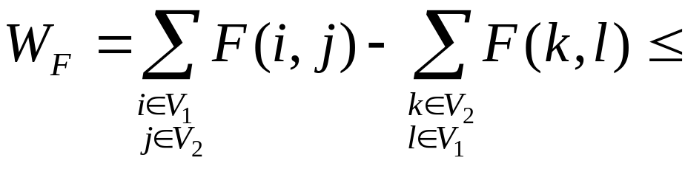
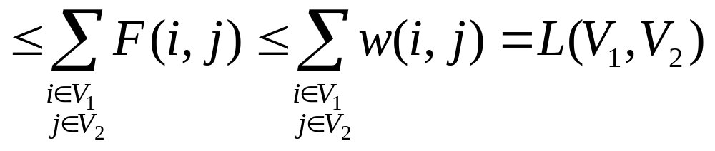
Bài toán luồng cực đại trên mạng
Chứng minh
j
Xét 1 lát cắt bất kỳ (V₁, V₂).
i
V₁
V₂
t
s
k
l
V
(ĐPCM)

Slide 23
Bài toán luồng cực đại trên mạng
Hệ quả: Nếu tồn tại luồng F₀ với giá trị luồng là W_{F0} và một lát cắt có độ thông qua là L₀ mà W_{F0} = L₀ thế thì
  Luồng F₀ là luồng lớn nhất,
  Còn lát cắt này là lát cắt có độ thông qua nhỏ nhất.

Slide 24
Thuật toán tìm luồng cực đại
Thuật toán Ford – Fulkerson
  Ý tưởng:
    Xuất phát từ 1 luồng F bất kỳ
    (Trong phần lớn, chúng ta có thề xuất phát luồng F(u)=0 ∀u∈E và W_{F}=0)
    Nếu luồng hiện tại chưa là lớn nhất thì chúng ta sẽ tạo ra 1 luồng mới với giá trị luồng lớn hơn (cụ thể là lớn hơn 1 đơn vị)

Slide 25
Thuật toán tìm luồng cực đại
Thuật toán Ford – Fulkerson (Sơ lược)
  Bước 1: [Khởi tạo]
  Khởi tạo luồng bằng 0
  Bước 2: [Lặp]
    Tìm đường tăng luồng P
    Nếu tìm được thì Tăng luồng dọc theo đường tăng luồng P
  Cho đến khi không thể tìm được đường tăng luồng P

Slide 26
Thuật toán tìm luồng cực đại
Thuật toán Ford – Fulkerson (Chi tiết)
  Bước 1: [Khởi tạo]
  Khởi tạo luồng bằng 0: F(e)=0 (∀e∈E)
  Bước 2: Gán nhãn – Tìm đường tăng luồng
    Dùng 1 mảng nhãn nhan[x] (x là đỉnh)
    Ban đầu mọi đỉnh x không có nhãn
    nhan[s] = s (đỉnh s đã có nhãn)

Slide 27
Thuật toán tìm luồng cực đại
    Lặp
      Với 2 đỉnh i và j thỏa điều kiện: i có nhãn và j chưa có nhãn
        Nếu có cung (i, j) và giá trị luồng F(i, j) < c(i, j) thì ta gán nhãn j: nhan[j] = +i;
        Nếu có cung (j, i) và giá trị luồng F(j, i) > 0 thì ta gán nhãn j: nhan[j] = -i;
    Cho đến khi:
      Hoặc đỉnh thu t có nhãn thì chuyển qua bước 2 ()
      Hoặc không còn gán nhãn được nữa khi đó dừng thuật toán và luồng hiện tại là lớn nhất.
Notes:
nhan[j] = +i: Đánh dấu là có thể tăng luồng đến j, tuy nhiên chưa khẳng định là có đường tăng luồng không

Slide 28
Thuật toán tìm luồng cực đại
Bước 3: Lần ngược từ t về s để được một “đường đi” tăng luồng(vì có thể có cung đi từ i → j hay cung ngược j → i)
t
s

Slide 29
Thuật toán tìm luồng cực đại
Bước 4: [Tăng luồng]
  Trên đường đi tìm được ở 3, ta sửa lại luồng trên các cung theo quy tắc sau:
    Nếu cung định hướng về t thì tăng luồng lên 1 đơn vị
    Ngược lại thì giảm luồng 1 đơn vị
  Quay lại bước 2
t
Giảm luồng
s
Tăng luồng

Slide 30
Thuật toán tìm luồng cực đại
Ví dụ: Dùng thuật toán Ford – Fulkerson tìm luồng cực đại cho đồ thị sau
1
2
3
1
1
1
6
t
s
1
1
1
1
4
5

Slide 31
Thuật toán tìm luồng cực đại
0
  Bước 1: Khởi tạo luồng 0
0
2
3
0
0
6
t
s
1
  Lần 1:
    Bước 2: Gán nhãn
0
0
0
4
5
nhan[2]=1; nhan[4]=1; nhan[3]=2; nhan[5]=2; nhan[6]=3
    Bước 3: Lần ngược
t=6 ←3 ←2 ←1=s
    Bước 4: Tăng luồng
1
2
3
1
1
0
6
t
s
1
0
0
0
4
5

Slide 32
Thuật toán tìm luồng cực đại
1
2
3
1
1
0
6
t
s
1
0
0
0
4
5
  Lần 2:
    Bước 2: Gán nhãn
      Không gán nhãn cho đỉnh 2 được: nhan[4]=1; nhan[3] = 4
      Đỉnh 6 chưa có nhãn:
      Có cung (2,3 ) và F(2,3)>0 nên nhan[2]=-3
      nhan[5]=2; nhan[6]=5
Notes:
Không gán nhãn được cho đỉnh 2
Đỉnh 6 chưa có nhãn

Slide 33
Thuật toán tìm luồng cực đại
    Bước 3: Lần ngược
T=6 ←5 ←2 ←3 ← 4 ← 1=s
    Bước 4: Tăng luồng
0
2
3
1
1
1
6
t
s
1
1
1
1
4
5
  Lần 2: nhan[s]=s và các đỉnh khác không có nhãn → Dừng thuật toán và ta được luồng cực đại w=2

Slide 34
Thuật toán tìm luồng cực đại
Lưu ý:
  Trong thuật toán đã trình bày, mỗi lần tăng luồng ta chỉ tăng luồng lên 1.
  Để giải quyết được bài toán luồng với số thực, cũng như tăng luồng trong mỗi bước sao cho đường luồng ấy là đầy, ta tiến hành như sau:
    Đầu tiên: Tính giá trị d=min{w(i, j) – F(i, j)}
    Sau đó: Trên đường tăng luồng ta tăng giá trị bằng d

Slide 35
Thuật toán tìm luồng cực đại
Cài đặt
  CTDL
#define BOOL int
#define TRUE 1
#define FALSE 0
#define MAXN 100
int c[MAXN][MAXN];
int n;
int F[MAXN][MAXN];
int nhan[MAXN];
Notes:
C: Khả năng thông qua của các cạnh
F: Luồng trong mạng

Slide 36
Thuật toán tìm luồng cực đại
void MaximumNetworkFlow()
{
BOOL thoat;
do
{
thoat = GanNhan();
if (!thoat)
{
TangLuong();
}
} while(!thoat);
}

Slide 37
Thuật toán tìm luồng cực đại
BOOL GanNhan()
{
}

Slide 38
Thuật toán tìm luồng cực đại
void TangLuong() // Backtracking
{
}

Slide 39
Tóm tắt chương 8

